Slide 1
Collection, Exceptions
Лекція №3

Slide 2
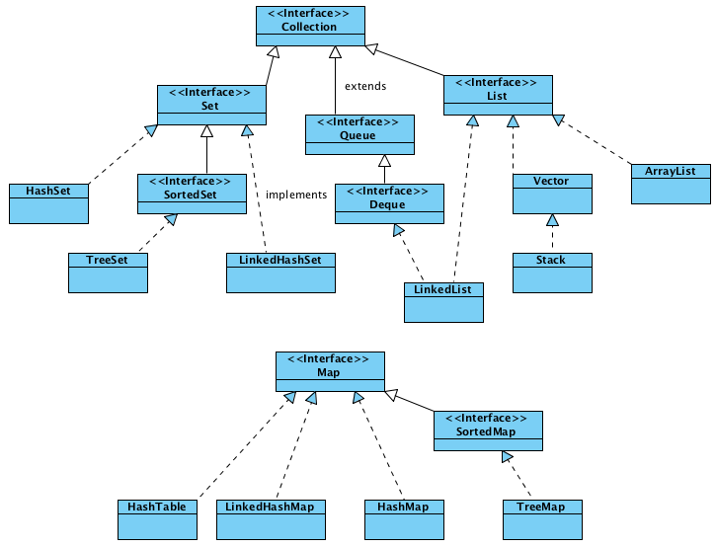

Slide 3
Collection методи
.add(Object o)
.clear()
.contains(Object o)
.isEmpty()
.remove(Object o)
.size()
.stream()
.toArray()

Slide 4
Collection List
ArrayList
LinkedList
Vector
Stack

Slide 5
Collection Set
HashSet
LinkedHashSet
TreeSet

Slide 6
Collection Queue
LinkedList
PriorityQueue
ArrayQueue

Slide 7
Collection Map
HashMap
LinkedHashMap
TreeMap

Slide 8
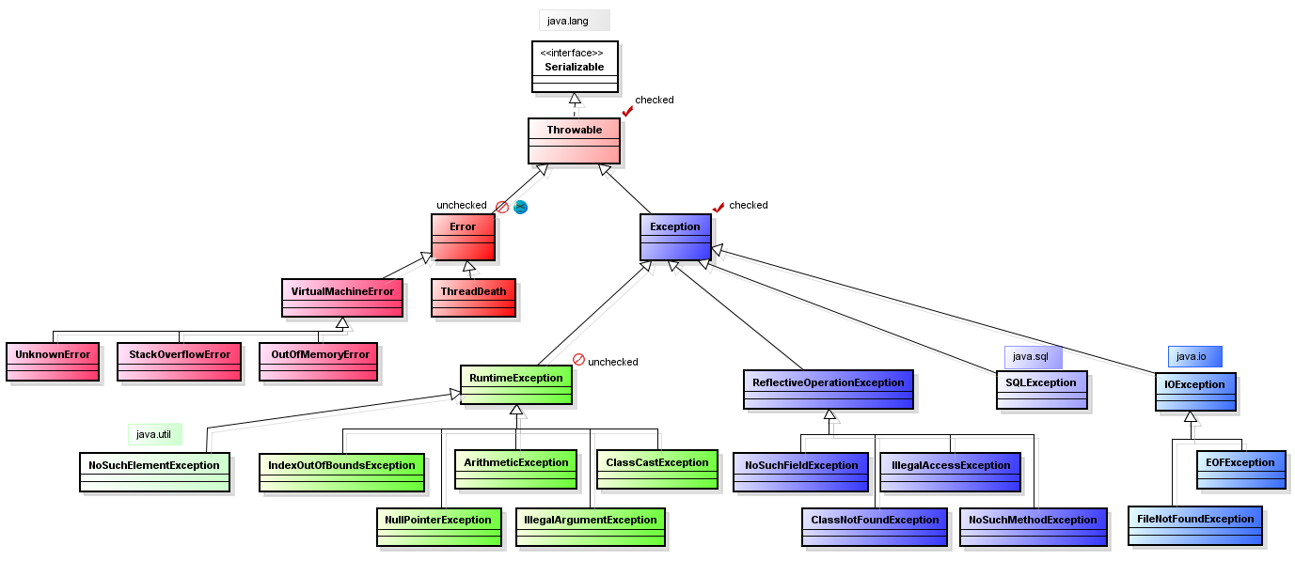

Slide 9
Serializable
Серіалізація - представляє процес запису стану об'єкта в потік, відповідно процес вилучення або відновлення стану об'єкта з потоку називається десеріалізацію. Серіалізация дуже зручна, коли йде робота зі складними об'єктами.
Серіалізовать можна тільки ті об'єкти, які реалізують інтерфейс Serializable. Цей інтерфейс не визначає жодних методів, просто він слугує дороговказом системі, що об'єкт, який реалізує його, може бути серіалізовані.

Slide 10
Serializable
ObjectOutputStream – for serialization
ObjectInputStream – for disserialization
Transient

Slide 11
Завдання
Реалізувати колекцію LinkedList, ArrayList (З збільшенням capacity(розмір));
add();
remove();
size();
contains();
Реалізувати клас SerializationUtil з методами серіалізації та десереалізації
**Stack, Queue

Slide 12
HTTP methods
POST
HEAD
PUT
DELETE
CONNECT
OPTIONS
TRACE
PATCH

